Slide 1
航港單一窗口(MTNet)簡介
報告人：陳俊廷
2013年12月

Slide 2


大綱
航港資訊系統維運
  航港單一窗口服務平臺
  商港服務費收費系統
  航政監理系統
  一次輸入自動分發系統
  港區通行證通用管理系統
  港口國管制系統
  小額支付平臺
  航海人員測驗網路報名暨試務行政管理系統
  航港資訊系統未來發展計畫(102-105年)

Slide 3
航港單一窗口服務平臺

Slide 4
簡介
航港單一窗口於民國95年1月上線。
各港務局發展港務系統之初，由各港務局各自依照不同業務特性、不同作業需求，分年度逐步建置各港資訊系統。
由於各港務局各自開發系統之故，使用者必須分別於各港系統建立帳號密碼。航商業務若橫跨數港，作業人員往往必須記憶數組不同系統的使用者帳號密碼，造成使用者不方便。
MTNet 建置之初衷即是希望能透過帳號整合的方式，提供使用者單一簽入之服務，透過單一入口便利申辦各港務局之各項服務。

Slide 5
航港資訊系統

Slide 6
單一簽入 (SSO)
MTNet 目前提供兩種登入方式
  使用帳號密碼 (一般使用者)
  使用憑證卡，包含
    MOICA 自然人憑證 (一般使用者)
    MOEACA 工商憑證 (公司管理者)
    GCA 機關憑證 (機關管理者)
    XCA 組織及團體憑證 (組織管理者)
MTNet 單一簽入連結超過 40 個航港相關應用系統
  航政監理系統
  港區通行證通用管理系統
  各港港灣棧埠申辦系統

Slide 7
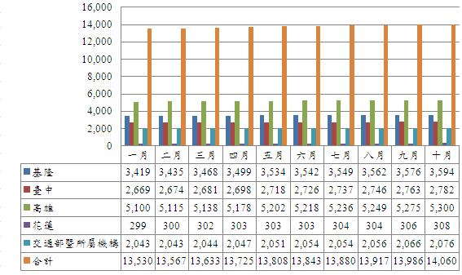
現況資料統計
102年度1月~10月使用者申請帳號人數累計

Slide 8
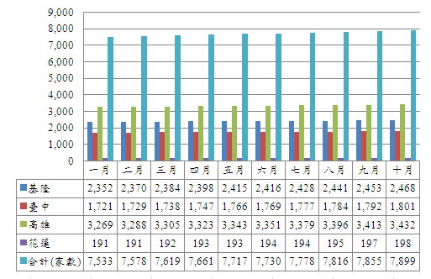
現況資料統計
102年度1月~10月航運業者申請帳號公司數累計

Slide 9
102年度維運案新增功能
新增MTNet首頁與航港局新聞介接功能
  提供介接航港局新聞內容至 MTNet Portal，並於每日定期更新與同步新聞資料。
資訊安全提升及平台移轉作業
  透過置換MTNet目前技術核心的方式進一步改善MTNet資訊安全之架構，同時達到系統效能改良的目的。

Slide 10
航政監理系統

Slide 11
範圍
船舶進出港管理系統 (96.1.1)
  管理各港船舶進出港動態及審查船舶適航性
遊艇進出港管理系統
兩岸直航進出港管理系統
航運業管理系統 (98.2.16)
  管理各航運業別資料及統計航運業家數消長
船舶管理系統 (97.1.14)
  管理船舶資料，包含所有人財產資料、適航性檢丈，統計國輪數量
海運技術人員管理系統 (98.3.2)
  審核船舶安全配額，掌握船員人數及評估其適任性
海事管理系統
航政違規處分管理系統

Slide 12
船舶進出港管理系統

Slide 13
航運業管理系統

Slide 14
船舶管理系統

Slide 15
海運技術人員管理系統

Slide 16
整體效益
單一簽入，線上申辦
透過單一服務平臺，提供業者線上申辦及進度查詢
整合作業平臺，建立一致的使用者UI介面
簽核流程與線上繳納作業的導入
以線上申辦取代文書作業
以線上簽核模擬紙本遞送流程，簡化作業流程
整併付費流程，提昇整體作業的一貫性
代碼資料的重整與單一輸入來源的確立
弭除資料不一致的問題，增加資料的正確性與可用性
資料不需同步
各系統間的流程整合，以符合實際作業需求
結合船(可動員船舶)與人(人員配額)的動員作業，強化緊急動員能力
將船員名單填報納入船舶進出港的流程管控
公司籌設(航運業管理)與船的購建(船舶管理)流程整合
跨單位的資源共享與相互支援
國家通訊傳播委員會、中國驗船中心、疾病管制局、漁業署
內政部戶政司、經濟部商業司
環保署、關務署
國防部、海巡署

Slide 17
一次輸入自動分發系統

Slide 18
簡介
99年12月上線。
依據96年航港資訊系統建置辦公室第3次會議之決議
  推動各港港灣棧埠作業流程簡化及標準化
  整合航政監理，達成各港港灣棧埠作業逐步與航港單一窗口服務平臺整合
97年第2次工作會議決議
  就現行各港港棧系統之再利用及不大幅增加經費成本原則下進行整合

Slide 19
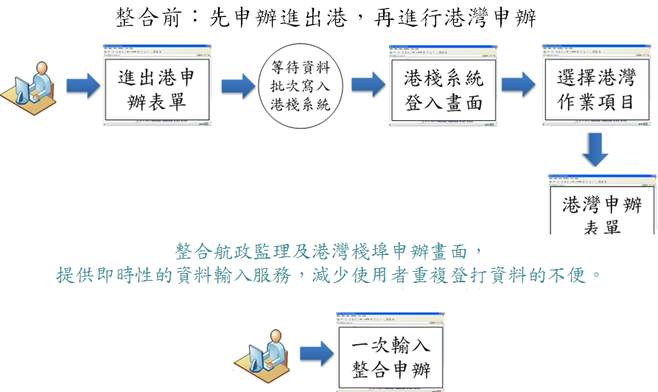
整合前後比較

Slide 20



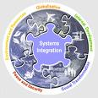
整體效益
航政、港政作業介面整合，提供完整的申辦服務。
申辦作業一次輸入自動分發，降低作業複雜度與等待時間。
統一調合四港資料，並集中資料與代碼轉換機制，避免影響各港現有系統。
落實MTNet入口網角色的精神整合港政系統。

Slide 21
小額支付平臺

Slide 22
簡介
小額支付平臺於100年3月上線。
提供航商業者經由航政監理系統/港區通行證通用管理系統線上申辦，並於小額支付平臺進行線上付費；提供航港局承辦人員開立繳費單、收據及規費/罰鍰統計。
線上付費導入作業包含：
(1) 航運業證書核發
(2) 海事報告簽證
(3) 違規罰款
(4) 船舶檢丈作業
(5) 港區通行證

Slide 23
小額支付平臺使用狀況
(統計截止日：102年10月31日)
規費 | 100年 | 101年 | 102年 | 合計
件數 | 27,140 | 28,411 | 29,279 | 88,090
金額 | 39,049,075 | 46,612,958 | 43,339,380 | 133,745,133
罰鍰 | 100年 | 101年 | 102年 | 合計
件數 | 348 | 937 | 1,062 | 2,376
金額 | 6,313,750 | 14,848,548 | 6,310,625 | 27,916,723

Slide 24
航港資訊系統未來發展計畫(102-105年)

Slide 25
大綱
  介接關港貿國家單一窗口，建置航港發展共用資料庫。
  整合各港資訊系統與作業流程，發揮港群統合經營綜效。
  建置四港一致之港棧資訊系統
  建置「一港簽證，多港通行」功能
  運用雲端及行動服務技術，提供便捷航港申辦服務。
  雲端技術應用
  MTNet提供航政監理行動服務
  PortNet提供港棧行動服務
  海技人員管理系統全面提升
  預期效益

Slide 26
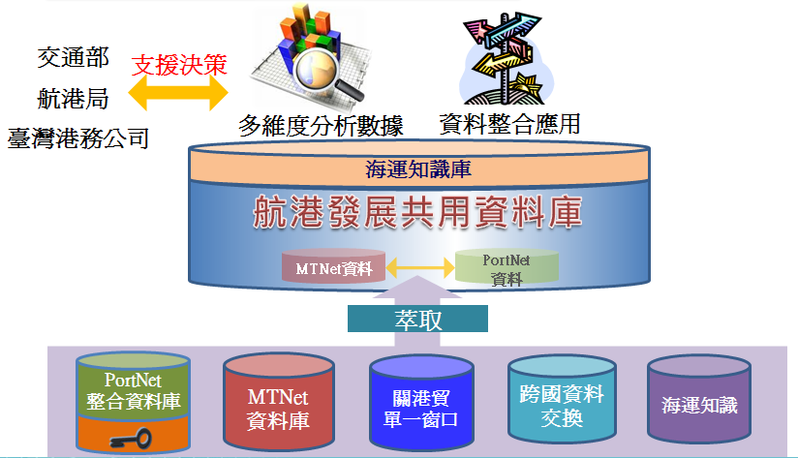
介接關港貿國家單一窗口，建置航港發展共用資料庫。
航港發展共用資料庫應用示意圖

Slide 27
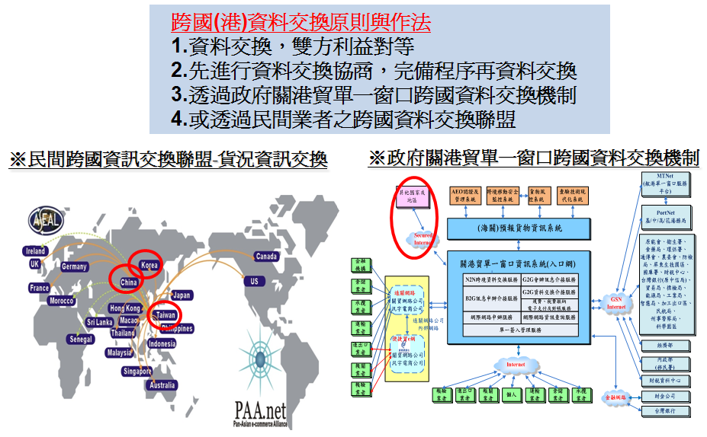
介接關港貿國家單一窗口，建置航港發展共用資料庫。

Slide 28
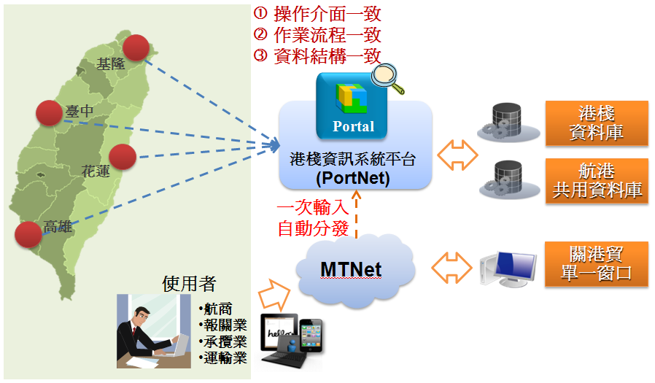
整合各港資訊系統與作業流程，發揮港群統合經營綜效。
四港一致之港棧資訊系統

Slide 29
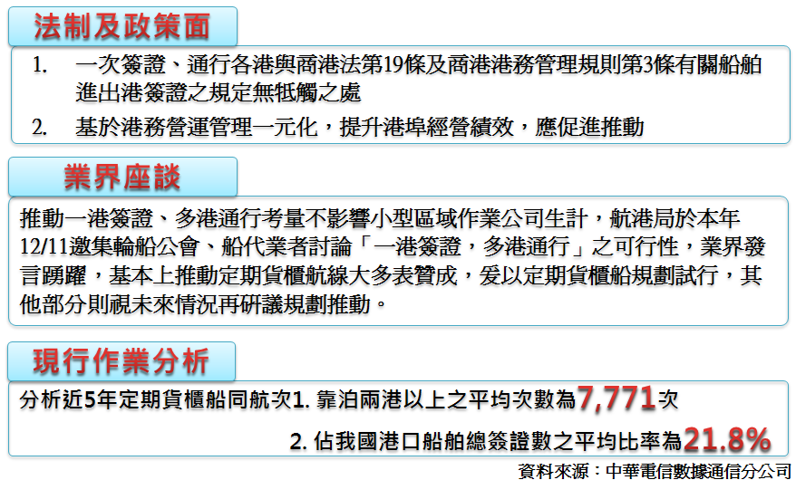
整合各港資訊系統與作業流程，發揮港群統合經營綜效。
一港簽證、多港通行

Slide 30
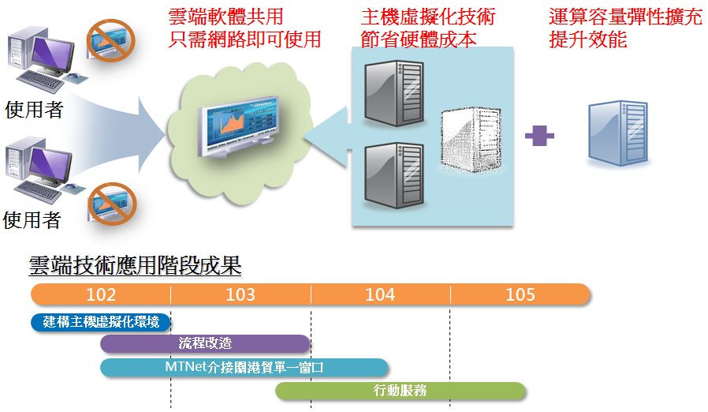
運用雲端及行動服務技術，提供便捷航港申辦服務。
雲端技術應用

Slide 31
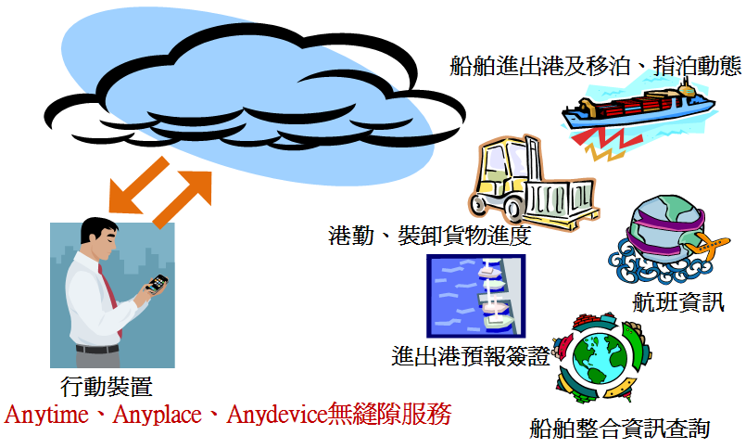
運用雲端及行動服務技術，提供便捷航港申辦服務。
MTNet及PortNet行動服務示意圖

Slide 32
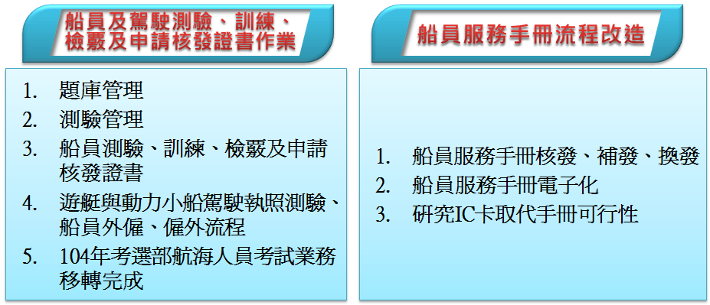
運用雲端及行動服務技術，提供便捷航港申辦服務。
海技人員管理系統
船員測驗、訓練、檢覈及申請核發證書作業系統規劃與建置
船員服務手冊電子化整體規劃、設計及建置
新版船員服務手冊

Slide 33
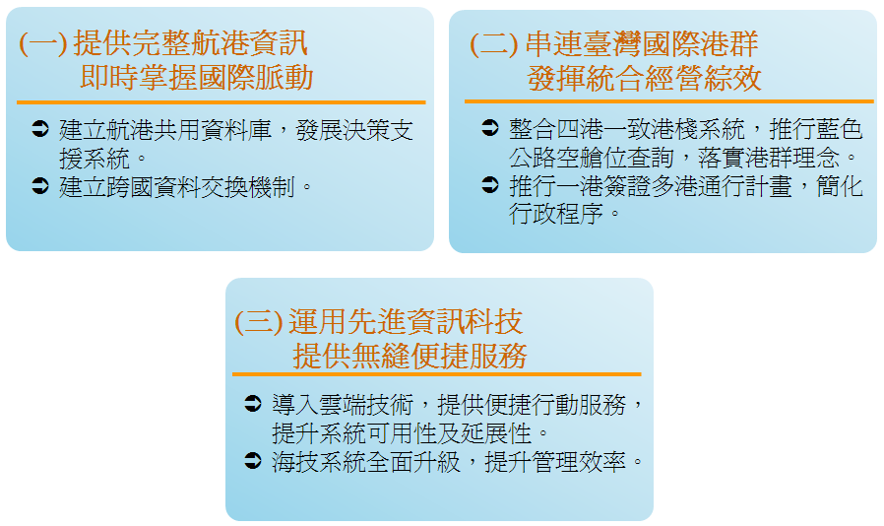
預期效益

